Slide 1
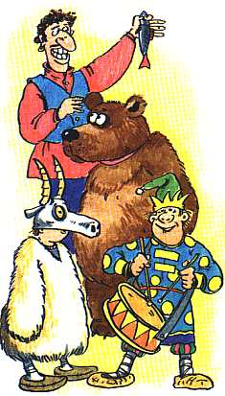
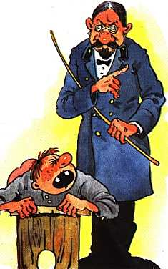
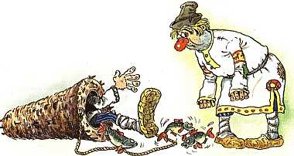
Игра-конкурс «ФРАЗЕОЛОГИЗМЫ»

Slide 2
Итак, начинаем!!!
Зарубите себе на носу: сегодня Вам придётся работать засучив рукава. В случае временной неудачи не падайте духом, а возьмите
себя в руки и заново
принимайтесь за дело.
Ручаюсь: в конечном счёте
Вас ждёт успех!

Slide 3
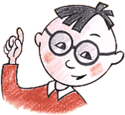
ФРАЗЕОЛОГИЗМЫ
Э. А. Вартаньян (Известный российский лингвист, историк, географ и писатель. Всю свою жизнь он посвятил изучению несметных богатств русского языка) называл их «живописным способом выражаться» посредством кратких, метких, сочных, образных иносказательных речений.
Именно о них мы сегодня и будем говорить.

Slide 4
РАЗМИНКА
Дайте толкование фразеологизму

Slide 5
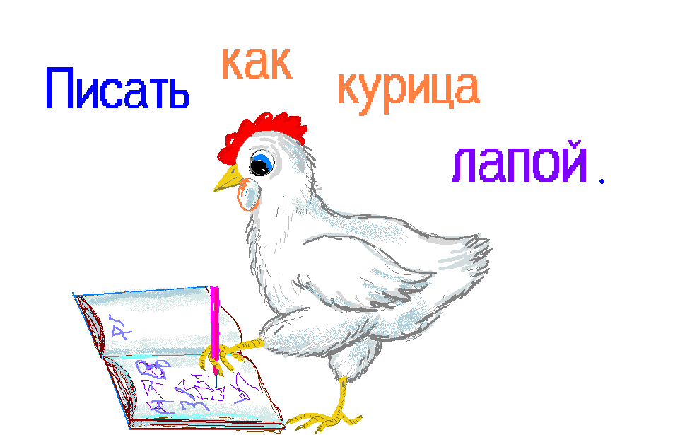

Slide 8
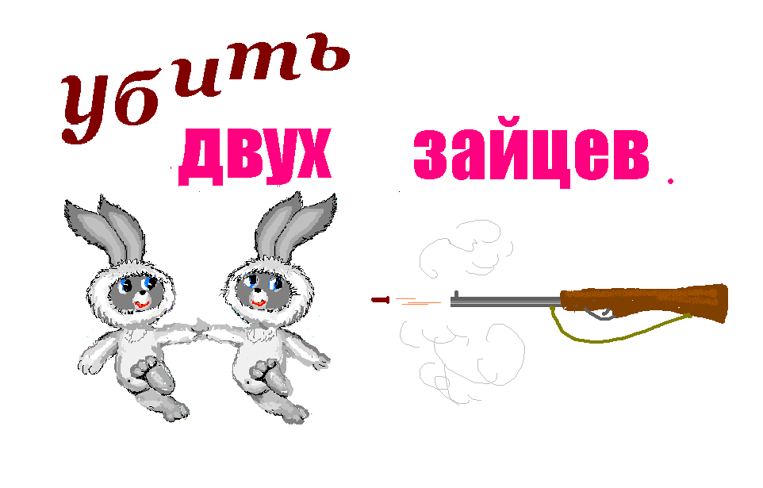

Slide 11
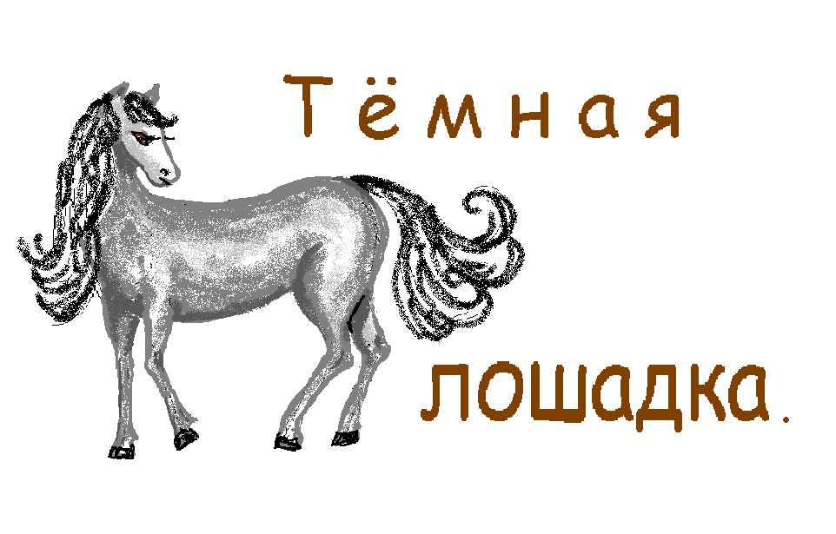

Slide 15
Определите значение фразеологизма
Как с гуся вода
Стреляный воробей
Пускать козла в огород
Писать как курица лапой
Когда рак на горе свистнет
Вставать с петухами
Купить кота в мешке
Заморить червячка
Убить двух зайцев
Неаккуратно
Слегка закусить
Выполнить сразу два дела
Приобрести что-то ненужное
Пускать туда, где он опасен
Абсолютно безразлично
Опытный человек
Никогда
Рано

Slide 16
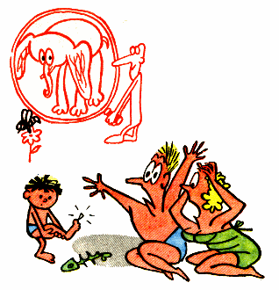
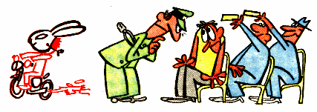
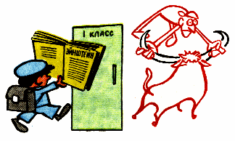
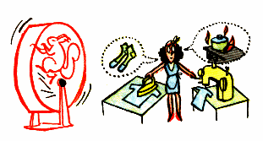
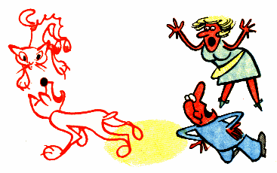
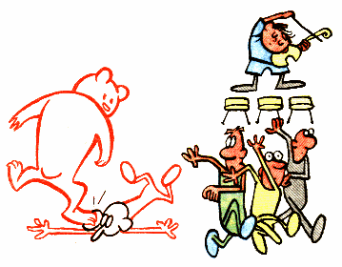
Подбери фразеологизм к картинке
Взять быка
за рога
Крутиться как
белка в колесе
Делать из мухи
слона
Медведь на ухо
наступил
Ехать зайцем
Жить как кошка
с собакой

Slide 17
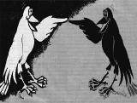
Закончите фразеологизмы, основанные на сравнении человека с животными, пользуясь картинкой-подсказкой
Хитер как...
Белая…
Труслив как...
… лапчатый
Изворотлив как...
Надут как...
Нем как...
Упрям как...
Голоден как...

Slide 18
Закончите фразеологизм
Делить шкуру неубитого …
Купить … в мешке
Набито как в бочке…
Дуется как … на крупу
Смотрит как … на новые ворота
Ловить … в мутной воде
Пускать … в огород
Как … языком слизала
медведя
кота
сельди
мышь
баран
рыбу
козла
корова

Slide 19
Начала и концы | 20 | 30 | 20 | 30
А вы читали? | 30 | 20 | 30 | 20
Что бы это значило? | 20 | 30 | 20 | 30

Slide 20
Начала и концы
Продолжите фразеологизм
Варить кашу из …
ОТВЕТ

Slide 21
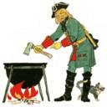
… топора
ИГРА

Slide 22
Начала и концы
Продолжите фразеологизм
Положить зубы на …
ОТВЕТ

Slide 23
… полку
ИГРА

Slide 24
Начала и концы
Продолжите фразеологизм
И на старуху …
ОТВЕТ

Slide 25
…бывает проруха
ИГРА

Slide 26
Начала и концы
Продолжите фразеологизм
У него всё
на лбу …
ОТВЕТ

Slide 27
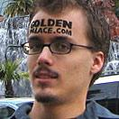
… написано
ИГРА

Slide 28
А вы читали?
Когда говорят: «А воз и ныне там»? Кто автор этого фразеологизма?
ОТВЕТ

Slide 29
Так говорят, года дело стоит на месте, не происходит положительных сдвигов. Автор этого фразеологизма – И.А. Крылов.
ИГРА

Slide 30
А вы читали?
В каком случае говорят о демьяновой ухе? Кто автор этого фразеологизма?
ОТВЕТ

Slide 31
Так говорят о человеке, который навязывает себя и свои услуги. Автор этого фразеологизма – И.А. Крылов.
ИГРА

Slide 32
А вы читали?
В каком случае говорят «А король-то голый!»? Кто автор этого фразеологизма?
ОТВЕТ

Slide 33
Автор фразеологизма и автор сказки «Новое платье короля» - Ганс Христиан Андерсен.
Два шарлатана сшили королю платье, которое якобы могли видеть только умные люди. Плуты вручили глупому королю «пустоту» вместо платья. Но король и его придворные притворились, что видят платье, ведь их назвали бы глупцами. Король гулял нагишом, а все подлизы восхищались его новой одеждой. Но один мальчишка, увидев короля, засмеялся
и крикнул толпе: «А король-то голый!» Выражение употребляется, когда кто-то
выдает за правду то, чего нет на самом деле,
быть может из страха или от зависти.
ИГРА

Slide 34
А вы читали?
В каком случае говорят о пальме первенства? Откуда появился фразеологизм?
ОТВЕТ

Slide 35
Пальма первенства - почти то же самое, что и лавровый венок. На Олимпийских играх и других состязаниях греки увенчивали победителей лаврами и вручали им пальмовые ветви.
ИГРА

Slide 36
Подберите синоним
Вырасти в глазах
заслужить уважение
кокетничать
Стрелять глазками
Лезть в глаза
надоедать
Пускать пыль в глаза
обманывать
Мозолить глаза
мешать
Глаз намётан
опытный

Slide 37
Задание 1
Составьте из рассыпанных слов фразеологизмы. Запишите их, определите значение каждого. С одним-двумя составьте предложения.
Сказки, неделя, без, каша, бабушкины, году, без, петли, березовая, задоринки, и, вязать, сучка (р.п.).

Slide 38
Задание 3
Соедините слова из одного столбика с словами из другого так , чтобы получился фразеологизм. Поясните значение.
Танталовы конь
Троянский меч
Дамоклов ложе
Гомерический муки
Прокрустово чулок
Синий побоище
Мамаево смех

Slide 39
Задание 5
Подберите «отечественный» фразеологический оборот, одинаковый по значению с приведёнными заимствованными.
1.) Английский: быть занятым как пчела.
Французский: стрелять из четырёх ружей.
Испанский : выплёвывать печенки
Немецкий: не знать ни отдыха , ни покоя
Русский:……………………………………………………………..
2.) Английский: это ещё всё в воздухе
Французский: это ещё не в кармане
Испанский: написано на песке
Немецкий: это пока написано на звёздах
Русский:……………………………………………………………

Slide 40
Продолжение задание 5
3.) Английский: бить воздух
Французский: бить шпагой по воде
Испанский: ходить кругами вокруг колодца
Немецкий: обмолачивать пустую солому
Русский:……………………………………………………………
4.) Английский: жить в клевере
Французский: как петух в мармеладе
Испанский: плавать в изобилии
Немецкий: как червячок в сале
Русский:…………………………………………………………..

Slide 41
Оцени свою работу
Не покладая рук
Ни шатко ни валко
Тяп да ляп
Рука об руку
Через пень колоду
Засучив рукава
В поте лица

